Slide 1



今日内容

Slide 2
方法介绍
方法的定义和调用格式
方法常见问题
方法重载

Slide 3
方法介绍
01

Slide 4
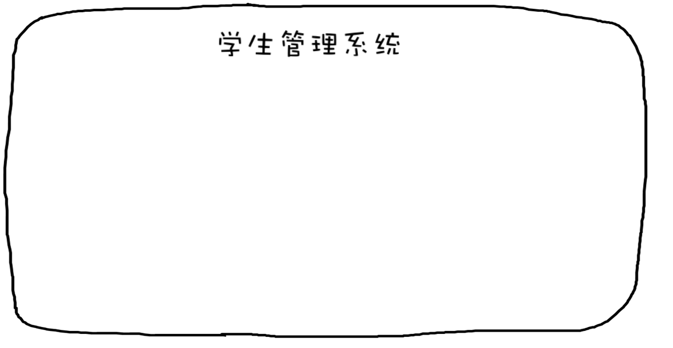
添加学生
登录
删除学生
修改学生
查看学生

Slide 5


登录
public class Test { public static void main(String[] args) {
登录 30 行代码
添加学生 80 行代码
删除学生 30 行代码
修改学生 40 行代码
查看学生 20 行代码
} }
添加学生
删除学生
修改学生
查看学生

Slide 6
public class Test { public static void main(String[] args) {
} /** 登录 */ public static void login(){ ... } /** 添加学生 */ public static void addStudent(){ ... } /** 删除学生 */ public static void deleteStudent(){ ... } /** 修改学生 */ public static void updateStudent(){ ... } /** 查看学生 */ public static void queryStudents(){ ... } }
登录
添加学生
删除学生
修改学生
查看学生

Slide 7
public class Test { public static void main(String[] args) {
login(); addStudent (); deleteStuent(); updateStudent(); queryStudent();
} /** 登录 */ public static void login(){ ... } /** 添加学生 */ public static void addStudent(){ ... } /** 删除学生 */ public static void deleteStudent(){ ... } /** 修改学生 */ public static void updateStudent(){ ... } /** 查看学生 */ public static void queryStudents(){ ... } }
登录
添加学生
删除学生
修改学生
查看学生

Slide 8
public class Test { public static void main(String[] args) {
login(); addStudent (); deleteStuent(); updateStudent(); queryStudent();
} /** 登录 */ public static void login(){ ... } /** 添加学生 */ public static void addStudent(){ ... } /** 删除学生 */ public static void deleteStudent(){ ... } /** 修改学生 */ public static void updateStudent(){ ... } /** 查看学生 */ public static void queryStudents(){ ... } }
登录
方法（method）一段具有独立功能的代码块，不调用就不执行
方法的出现：
可以将挤在一起的臃肿代码
按照功能进行分类管理
方法的出现，可以提高代码的复用性
添加学生
删除学生
修改学生
查看学生

Slide 9
方法介绍
方法的定义和调用格式
方法常见问题
方法重载

Slide 10
方法的定义和调用格式
02

Slide 11
快速入门
定义格式：
调用格式：
public static void 方法名() {
// 方法体 }
方法名();
举例：
举例：
public static void show() {
... }
show();

Slide 12
方法计算两个整数最大值
需求：定义一个方法，方法中定义两个整数变量, 求出最大值并打印在控制台
分析：
根据格式编写方法，方法名自己给出 (见名知意 小驼峰命名法)
方法内部定义出两个 int 类型变量
使用三元运算符求出最大值
调用该方法，让内部的逻辑执行起来

Slide 13
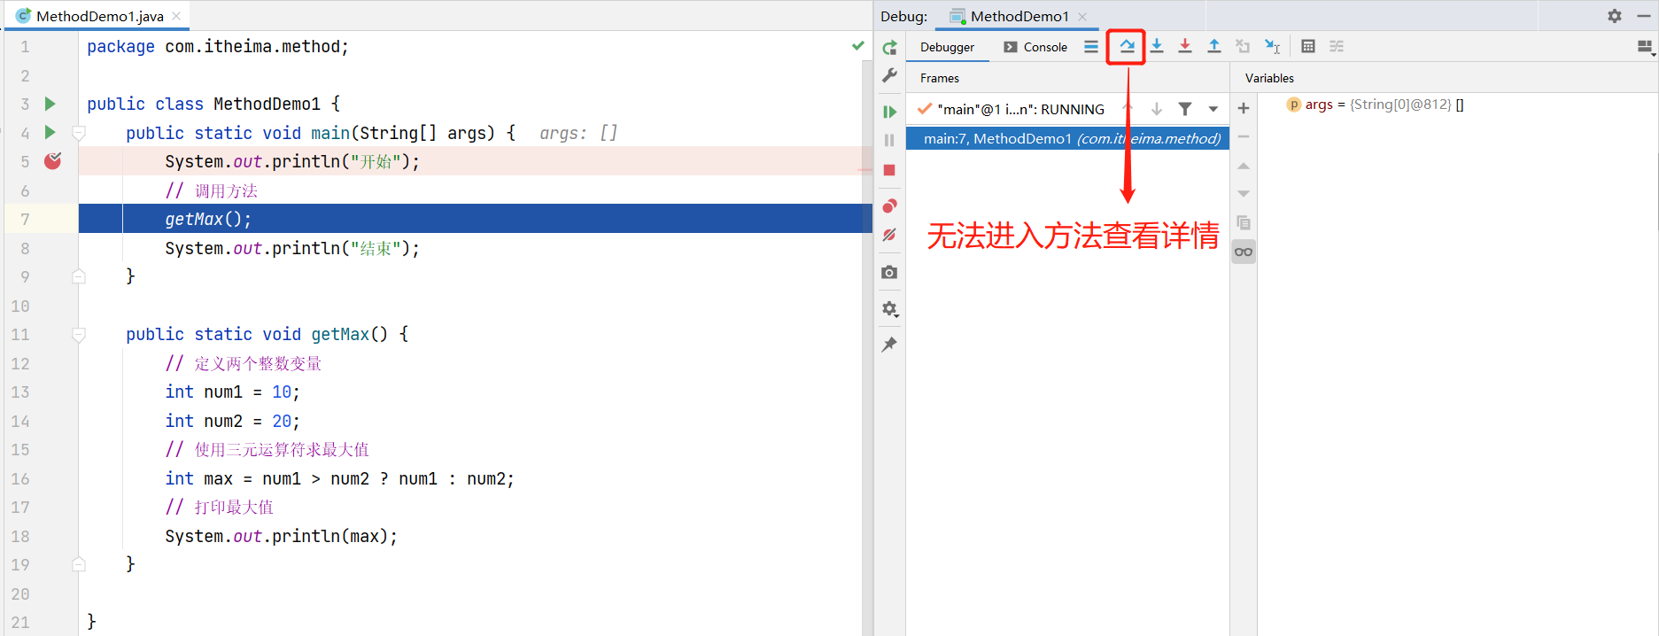
Debug查看方法的执行流程

Slide 14
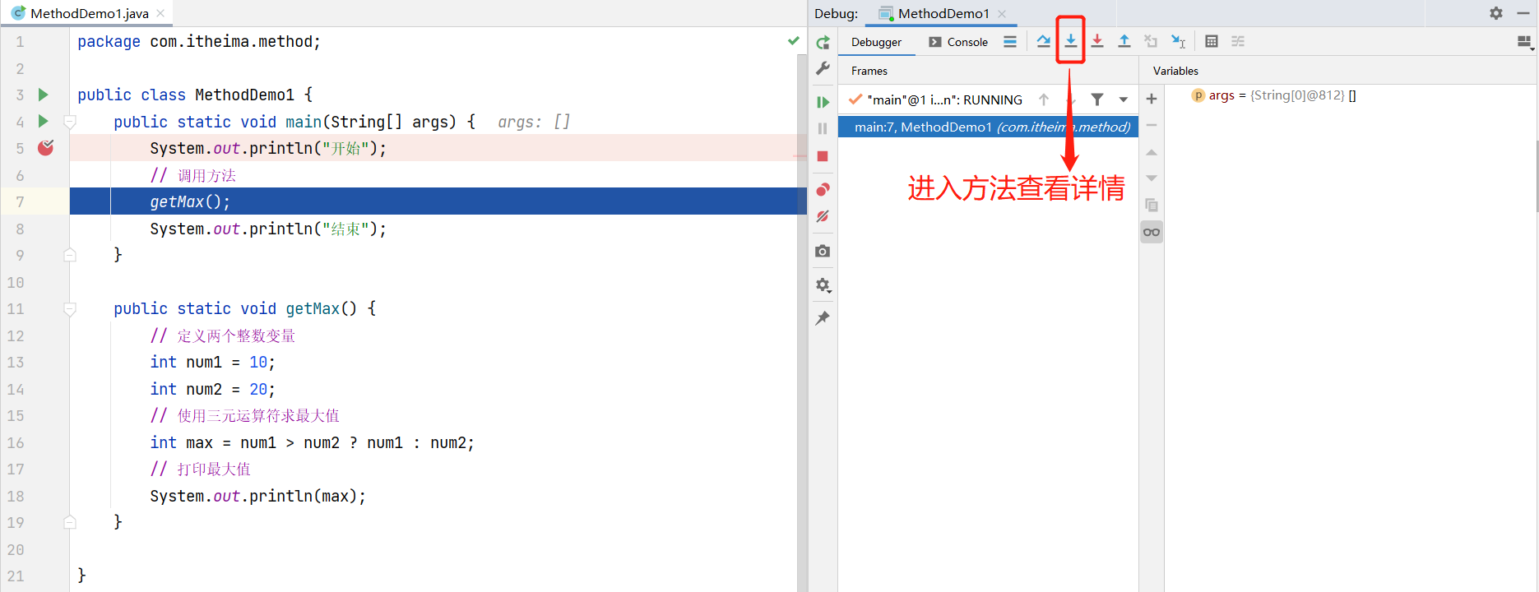
Debug查看方法的执行流程

Slide 15
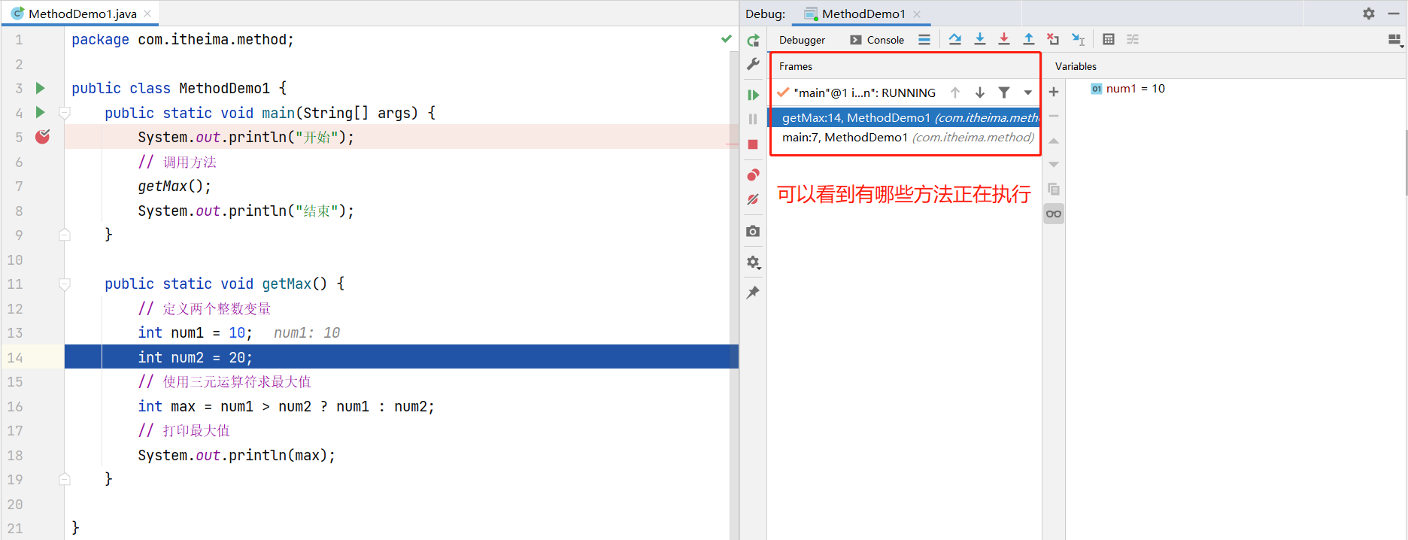
Debug查看方法的执行流程

Slide 16
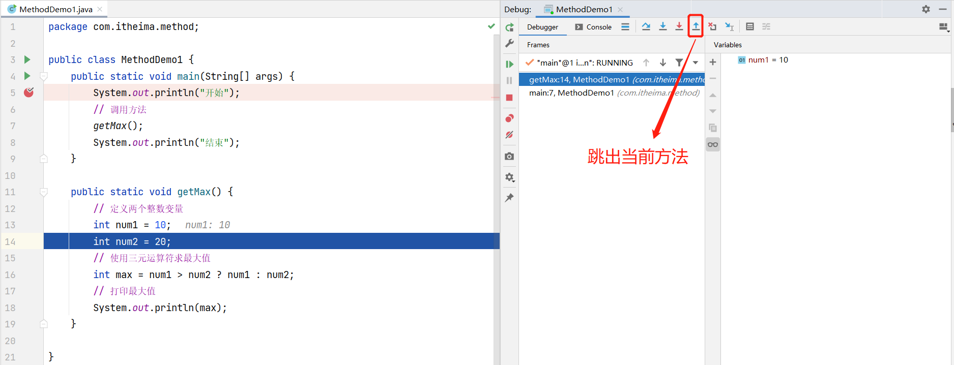
Debug查看方法的执行流程

Slide 17

方法调用内存图解
……
方法没有被调用的时候，在方法区中的字节码文件中存放
方法被调用的时候，需要进入到栈内存中运行
方法运行时所进入的内存
字节码文件中的方法
例如：main
...
字节码文件加载时进入的内存
……
方法区
栈内存

Slide 18
方法调用内存图解
public class MethodDemo1 { public static void main(String[] args) { System.out.println("开始"); getMax(); System.out.println("结束"); } public static void getMax() { int num1 = 10; int num2 = 20; int max = num1 > num2 ? num1 : num2; System.out.println(max); } }
开始
main
System.out.println("开始");
MethodDemo1.class
main
getMax
方法区
栈内存

Slide 19
方法调用内存图解
public class MethodDemo1 { public static void main(String[] args) { System.out.println("开始"); getMax(); System.out.println("结束"); } public static void getMax() { int num1 = 10; int num2 = 20; int max = num1 > num2 ? num1 : num2; System.out.println(max); } }
开始
开始
20
开始
20
结束
getMax
int num1 = 10;
int num2 = 20;
int max = num1 > num2 ? num2 : num2;
System.out.println(max);
main
System.out.println("开始");
MethodDemo1.class
main
getMax
getMax();
System.out.println("结束");
方法区
栈内存

Slide 20
方法调用内存图解
……
方法没有被调用的时候，在方法区中的字节码文件中存放
方法被调用的时候，需要进入到栈内存中运行
方法运行时所进入的内存
字节码文件中的方法
例如：main
...
字节码文件加载时进入的内存
……
方法区
栈内存

Slide 21
方法调用内存图解
public class MethodDemo2 { public static void main(String[] args) { study(); } public static void sleep(){ System.out.println("睡觉"); } public static void eat(){ System.out.println("吃饭"); } public static void study(){
eat();
System.out.println("学习");
sleep();
} }
eat
sleep
吃饭
吃饭
学习
吃饭
学习
睡觉
sout("吃饭");
sout("睡觉");
study
eat();
sout("学习");
sleep();
MethodDemo2.class
main
study
sleep
eat
main
study();
方法区
栈内存

Slide 22

带参数方法的定义和调用
因为你现在的代码很烂..

Slide 23

带参数方法的定义和调用
public class MethodDemo1 { public static void main(String[] args) { System.out.println("开始"); getMax(); System.out.println("结束"); } public static void getMax() { int num1 = 10; int num2 = 20; int max = num1 > num2 ? num1 : num2; System.out.println(max); } }
好家伙, 只能计算10和20
这代码写的…
你是大聪明吧 ?

Slide 24
带参数方法的定义和调用
public class MethodDemo1 { public static void main(String[] args) { System.out.println("开始"); getMax(); System.out.println("结束"); } public static void getMax() { int num1 = 10; int num2 = 20; int max = num1 > num2 ? num1 : num2; System.out.println(max); } }
没有, 但是你的代码里
写满了故事

Slide 25

带参数方法的定义和调用
public class MethodDemo1 { public static void main(String[] args) {
getMax();
} public static void getMax() {
int num1 = 10;
int num2 = 20;
int max = num1 > num2 ? num1 : num2;
System.out.println(max); } }

Slide 26

带参数方法的定义和调用
public class MethodDemo1 { public static void main(String[] args) {
getMax();
} public static void getMax(int num1, int num2) {
int max = num1 > num2 ? num1 : num2;
System.out.println(max);
} }
getMax(10,20);
getMax(30,40);

Slide 27
带参数方法的定义和调用
定义格式：
public static void 方法名 (数据类型 变量名) {
// 方法体 }
public static void 方法名(数据类型 变量名1，数据类型 变量名2... ) {
// 方法体 }
举例：
public static void call (String name) {
... }
public static void add (int a, int b) {
... }

Slide 28
带参数方法的定义和调用
调用格式：
方法名(参数);
方法名(参数1, 参数2);
举例：
call("钢门吹雪");
add(10,20);

Slide 29
带参数方法内存图解
public class MethodDemo2 { public static void main(String[] args) {
getMax(10,20);
System.out.println("--------");
getMax(30,40); } public static void getMax(int num1, int num2) {
int max = num1 > num2 ? num1 : num2;
System.out.println(max); } }
20
20
--------
20
--------
40
getMax
getMax
int num1 = ;
int num1 = ;
int num2 = ;
int num2 = ;
int max = num1 > num2 ? num2 : num2;
int max = num1 > num2 ? num2 : num2;
System.out.println(max);
System.out.println(max);
main
getMax(10,20);
10
20
MethodDemo2.class
main
getMax
System.out.println("--------");
30
40
getMax(30,40);
方法区
栈内存

Slide 30
形参和实参
形参：全称形式参数，是指在定义方法时，所声明的参数
实参：全称实际参数，调用方法时，所传入的参数
public class MethodDemo2 { public static void main(String[] args) {
getMax(10,20);
} public static void getMax(int num1, int num2) {
int max = num1 > num2 ? num1 : num2;
System.out.println(max);
} }

Slide 31
带参数方法的定义和调用
你为啥不用 Scanner ?

Slide 32

带返回值方法的定义和调用
为什么要有带返回值的方法!!
因为某些人现在的代码很.....

Slide 33
带返回值方法的定义和调用
我们经常会根据一个方法产出的结果，来去组织另外一段代码逻辑
为了拿到这个方法产生的结果，就需要定义带有返回值的方法

Slide 34
带返回值方法的定义和调用
定义格式：
public static 数据类型 方法名 (数据类型 变量名1，数据类型 变量名2... ) {
return 数据值;
}
举例：
public static int add (int a, int b) {
int c = a + b;
return c; }
public static double getNum () {
return 12.3; }

Slide 35

带返回值方法的定义和调用
格式：
方法名(参数...);
范例：
add(10,20);
格式：
数据类型 变量名 = 方法名(参数...);
范例：
int result = add(10,20);

Slide 36
方法通用定义格式
public static 返回值类型 方法名( 参数 ) {
方法体;
return 数据 ;
}
定义方法时，要做到两个明确
明确参数：主要是明确参数的类型和数量
明确返回值类型：主要是明确方法操作完毕之后是否有结果数据，如果有，写对应的数据类型，如果没有，写void
调用方法时
void类型的方法，直接调用即可
非void类型的方法，推荐用变量接收调用

Slide 37
方法介绍
方法的定义和调用格式
方法常见问题
方法重载

Slide 38
方法常见问题
03

Slide 39
方法常见问题
方法不调用就不执行
方法与方法之间是平级关系，不能嵌套定义
方法的编写顺序和执行顺序无关
方法的返回值类型为void，表示该方法没有返回值，没有返回值的方法可以省略return语句不写
如果要编写return，后面不能跟具体的数据。
return语句下面，不能编写代码，因为永远执行不到，属于无效的代码
public class MethodDemo {
public static void method() {
//代码片段
}
}
public class MethodDemo {
public static void method() {
//代码片段 return; }
}
public class MethodDemo {
public static void method() {
//代码片段 return 100; }
}
public class MethodDemo {
public static void method() {
//代码片段
return;
System.out.println("卑微代码"); }
}

Slide 40
方法介绍
方法的定义和调用格式
方法常见问题
方法重载

Slide 41
方法重载
04

Slide 42

需求：提供 4 个计算方法，方法功能如下
1. 计算两个整数相加的和
public class Test { public static int add1(int a, int b) { return a + b; }
public static double add2(double a, double b) { return a + b; }
public static int add3(int a, int b, int c) { return a + b + c; }
public static double add4(double a, double b, double c) { return a + b + c; } }
2. 计算两个小数相加的和
3. 计算三个整数相加的和
4. 计算三个小数相加的和

Slide 43
需求：提供 4 个计算方法，方法功能如下
public class Test { public static int add(int a, int b) { return a + b; }
public static double add(double a, double b) { return a + b; }
public static int add(int a, int b, int c) { return a + b + c; }
public static double add(double a, double b, double c) { return a + b + c; } }
add(10,20); add(10,20,30); add(12.3,12.3); add(12.3,12.3,12.3);
调用方法的时候,
Java虚拟机
会通过参数的不同来区分同名的方法

Slide 44
方法重载关系的要求
在同一个类中，定义了多个同名的方法，但每个方法具有不同的参数类型或参数个数，这些同名的方法，就构成了重载关系
简单记：同一个类中，方法名相同，参数不同的方法
参数不同：个数不同、类型不同、顺序不同
注意：识别方法之间是否是重载关系，只看方法名和参数，跟返回值无关。

Slide 45
方法重载关系的要求
public class MethodDemo { public static void fn(int a) { //方法体
}
public static int fn(int a) { //方法体
}
}
public class MethodDemo { public static float fn(int a) { //方法体
}
public static int fn(int a , int b) { //方法体
}
}
public class MethodDemo { public static void fn(int a) { //方法体
}
public static int fn(double a) { //方法体
}
}
public class MethodDemo01 { public static void fn(int a) { //方法体
}
}
public class MethodDemo02 { public static int fn(double a) { //方法体
}
}

Slide 46
方法重载关系的要求
public class MethodDemo { public static void fn(int a, double b) { //方法体
}
public static void fn(double a, int b) { //方法体
}
}

Slide 47
方法重载的好处
不用记忆过多繁琐的方法名字
public class MethodDemo { public static void main(String[] args) { //输出调用 System.out.println(10);
System.out.println(10.1);
System.out.println(true); }
}

Slide 48

能够掌握扩展赋值运算符的使用 (+= -= …)
能够运用关系运算符完成数据的比较
能够清楚逻辑运算符的特点 (& | ! ^)
能够清楚短路逻辑运算符的特点
能够运用三元运算符
能够定义完成方法的定义和调用
能够识别方法与方法之间是否是正确重载关系
能够理解方法重载带来的好处

